Slide 1

BLOCKCHAIN TEKNOLOJİSİ
BLOCKCHAIN TEMELLERİ

Slide 2
Ders İçeriği
1- Blockchain Nedir?
6- Kriptopara
11- Hyperledger
2- Kriptoloji
7- Akıllı Sözleşmeler
12- Blockchain uygulama alanları
3- Konsensus algoritmaları
8- NFT, IPFS
13- Blockchain projeleri inceleme
4- Blockchain Platformları 1
9- Dapps, Defi, DEX
14 – Case Study
5-Blockchain Platformları 2
10- Avalanche
Notes:
OSI Layerları burada anlatabilirsin.

Slide 3
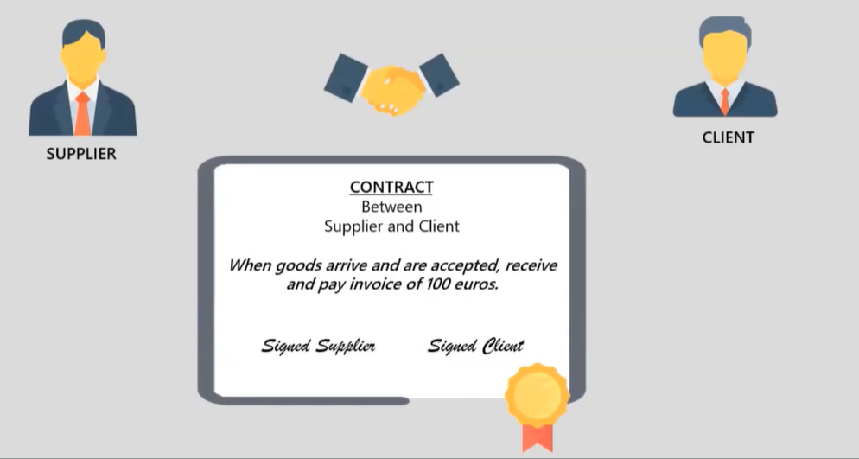
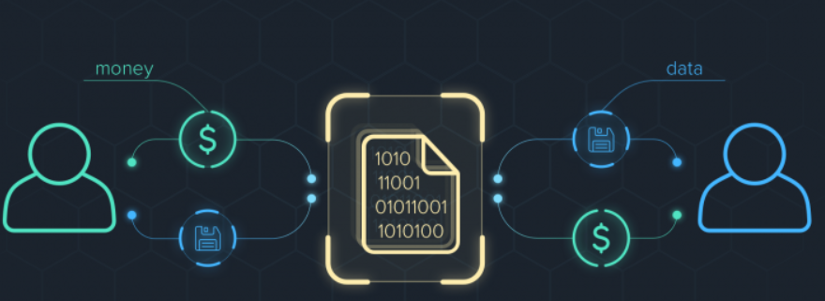
Smart Contract (Akıllı Sözleşme)
İki taraf arasındaki anlaşmayı dijital ortamda oluşturmak, doğrulamak ve anlaşma maddelerinin uygulanmasını sağlamak amacıyla ortaya konulmuş kontratlardır. Akıllı kontratlar, blokzincir teknolojisinin sadece kripto paralar yaratmak ve transferini sağlamakla sınırlı kalmayıp, hayatımızın birçok alanında verimli değişiklikler ortaya çıkaracağının en somut örneklerinden birisidir.
Teknik açıdan, kod kullanılarak gömülü iki taraf arasındaki anlaşmayı tutan otomatik veya kendi kendini yürüten bir sözleşmedir. Akıllı sözleşme, blockchain teknolojisi üzerinde çalıştığı için dağıtılmış, merkezi olmayan ve şeffaftır.

Slide 4
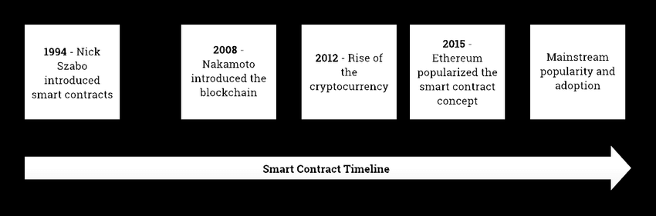
Tarihçe
İlk kez 1994 yılında, Amerikalı avukat ve kriptograf Nick Szabo tarafından tanımlanan akıllı sözleşmeler, bir sözleşmenin şartlarını yerine getiren bilgisayarlı işlem protokolleri olarak ortaya çıkmıştır. Hukuk profesörü olan Szabo yayımladığı bir makalede türev ve tahvil gibi varlıklar için bu şekilde sözleşmeler yapılmasını önermiştir.
Nick Szabo 1998 yılında bir kripto para birimi olan Bit Gold üzerinde çalıştı . Bit Gold, akıllı sözleşmeleri, yürütme amacıyla sözleşme yoluyla tanımlanabilen bilgisayarlı işlem protokolü olarak tanımlandı.
Bitcoin protokolü yalnızca basit akıllı sözleşmeler oluşturmak için kullanılabilir. Örneğin bir ekip bitcoin üzerinde güvenilir olmayan emanette depolanan fonlarla ilgilenen bir akıllı sözleşme geliştirdi. Başka bir grup da bitcoin ağında verimli akıllı sözleşme çalışması yapmayı başardı. Bitcoin'de karmaşık akıllı sözleşme yönetimi sorununu çözen bir
FASTKITTN framework yayınladılar.
Ethereum, akıllı sözleşmelerin bir blok zinciri ortamında çalışma şeklini değiştirdi. Ethereum akıllı sözleşmeler düşünülerek tasarlandı.

Slide 5
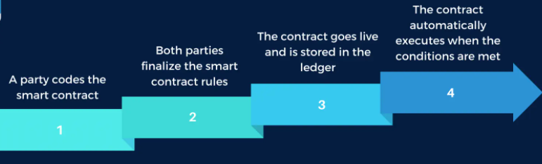
Nasıl Çalışır?
Smart Contract kodu, bir Blokzincir’deki bir adrese işlem olarak gönderilir ve burada o Blokzincir’in fikir birliği mekanizması tarafından doğrulanır. Bu işlem bir bloğa dahil edildiğinde, akıllı sözleşme başlatılır ve geri döndürülemez.
Akıllı sözleşmelerin arkasında “if-then prensibi” adı verilen ve “x olursa y yap” şeklinde çalışan bir prensip bulunmaktadır. Sözleşmenin tarafları konu üzerinde anlaştıktan sonra sözleşme hazırlanarak kriptografik olarak imzalanır ve Blokzincir’e yüklenir. Blokzincir’e yüklenen sözleşmeler, Blokzincir’de yer alan başka bileşenlerle iletişim kurabilir ve bu şekilde sözleşmede belirtilen işlemin tetiklenebilmesi için bilgi gönderimi sağlayabilir. Bu sayede sözleşmede tanımlanan şartlar otomatik olarak çalıştırılmış olur.
Akıllı sözleşme, koşul karşılandığında yürütülür. Koşul karşılanmazsa, akıllı sözleşme sağlanan koşula göre yürütülür.
Değişmezlik ve güvenlik sağlamak için akıllı sözleşmenin kopyaları ledgerda dağıtık olarak tutulur.

Slide 6
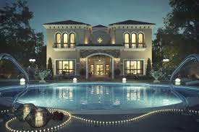
Örnek
Bir mülk gördünüz ve satın almaya karar verdiniz.
Bir gayrimenkul anlaşması sırasında dikkat edilmesi gereken birçok parametre vardır.
Örneğin, kredi tutarlarını, taksit süresini ve diğer koşulları belirlemeniz gerekir.
Akıllı sözleşmeyi başlatmak için akıllı sözleşmeyi imzalamanız ve harekete geçirmeniz gerekir.
Örneğin, gayrimenkul değerinin %20'sini peşin ödemeye karar verdiniz. Bunun ardından kalan gayrimenkul değerini taksitler halinde ve olabilecek diğer koşullarda ödemeye karar verdiniz. Satıcı, tartışılan koşullara dayalı olarak akıllı bir sözleşme oluşturur. Akıllı sözleşme, ikiniz de her şeyin doğru bir şekilde belgelendiğine karar verdiğinizde harekete geçer.
Zamanla taksitleri ödersiniz ve bu akıllı sözleşme ile kayıt altına alınır. Mülkün mülkiyeti, tüm ödeme satıcıya aktarıldığında size geçer. Her şey herhangi bir aracı veya tarafın müdahalesi olmadan otomatik olarak yapılır.
Geleneksel bir yöntemle yapılan bir gayrimenkul anlaşmasına kıyasla, anlaşmanın tamamını tamamlarken zamandan ve emekten tasarruf edebilirsiniz. Aracı olmadığı için hem alıcı hem de satıcı tasarruf eder. Ayrıca akıllı sözleşme, bankaları, alıcıları, satıcıları ve sigortacıyı içeren akıllı sözleşmede bir olay meydana geldiğinde tüm ilişkili tarafları bilgilendirecektir.

Slide 7
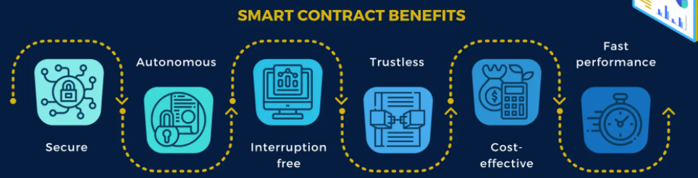
Avantajlar
Güvenli
Akıllı sözleşmeler, sözleşmelerin yürütülmesi için güvenli bir ortam sağlar. Bu, sözleşme ayrıntılarını ve diğer önemli bilgileri sızdırmaktan korur. Ayrıca, akıllı sözleşme yürütme, herhangi bir üçüncü taraf veya insandan etkilenmez ve bu da onları bilgisayar korsanlarından arındırır. Güvenliği sağlamak için tüm kritik bilgiler kriptografi ile güvence altına alınır.
Otonom
Akıllı sözleşmeler dağıtıldıktan sonra, herhangi bir müdahale olmadan kendilerini yürütebilir ve tamamlayabilirler.
Kesintisiz
Akıllı sözleşmeler, herhangi bir üçüncü taraf tarafından kesintiye uğratılamaz.
Güven problemi yok
Akıllı sözleşmeler, tüm tarafların çıkarlarının korunduğu güvenilir bir ortam sağlar.
Uygun Maliyetli
Akıllı sözleşmeler, otonom çalıştığı ve herhangi bir aracı gerektirmediği için uygun maliyetlidir.
Performans
Akıllı sözleşmeler hızlıdır! Bir sözleşme, gerçek dünyadaki belge tabanlı sözleşmeler söz konusu olduğunda saatlere kıyasla dakikalar içinde yürütülebilir.

Slide 8
Zorluklar
Benimseme Eğrisi
Yeni bir aşama olan Blockchain, akıllı sözleşmelerin benimsenmesini de etkiler. Ayrıca, işletmelerin önce merkezi olmayan bir defter tabanlı ağa ihtiyaç duydukları için akıllı sözleşmeleri uygulamak için birçok zorluğun üstesinden gelmeleri gerekiyor.
Yasal ve düzenlemeler
Bir akıllı sözleşme uygulamasının ekosisteme ve yürütülmesi gereken yere göre düzenlemelere uyması gerekir.
Standartlaştırılmamış
Akıllı sözleşmeler, çevrimiçi olarak sunulan çoklu yaklaşımlar ve çözümlerle hala standart hale getirilmemiştir.
Öğrenme Eğrisi
Blockchain ve akıllı sözleşmelerde uzmanlaşmak kolay değildir. Bu nedenle, geliştiricinin sadece kodlama yeteneğine sahip olması değil, aynı zamanda sözleşme için yazdığı kodun hukuk tarafını da anlaması gerekir.
İş ekosistemi karmaşıklığı
Sisteme eklenen akıllı sözleşmeler geçici değildir. Özellikle karmaşık bir iş ekosisteminde düzenleme/eklemeyi engeller.
Veri gizliliği
Blok zinciri değişmezdir ve KVKK uyumludur.
Bunun dışında akıllı sözleşmelerin uygulanabilir olmasını engelleyen bir rekabet var. Taraflar orta noktaya karar vermekte ve tüm süreci etkilemekte zorlanırlar.

Slide 9
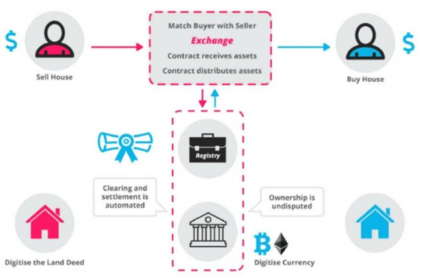
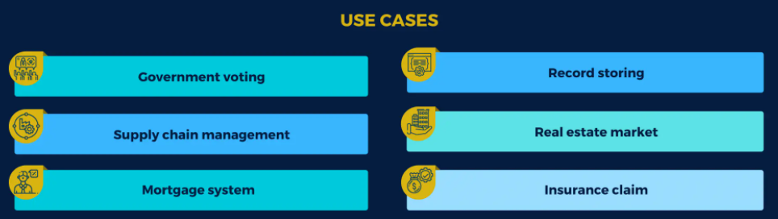
Kullanım Alanları
Özellikle Ethereum ağında sıkça kullanılan akıllı sözleşmeler genel olarak merkezi olmayan finansta (DeFi) oldukça popülerdir ve finanstan oyuna, borsalardan medyaya kadar çeşitli blokzinciri ağlarında binlerce dApp akıllı sözleşmeleri farklı şekillerde kullanmaktadır.

Slide 10
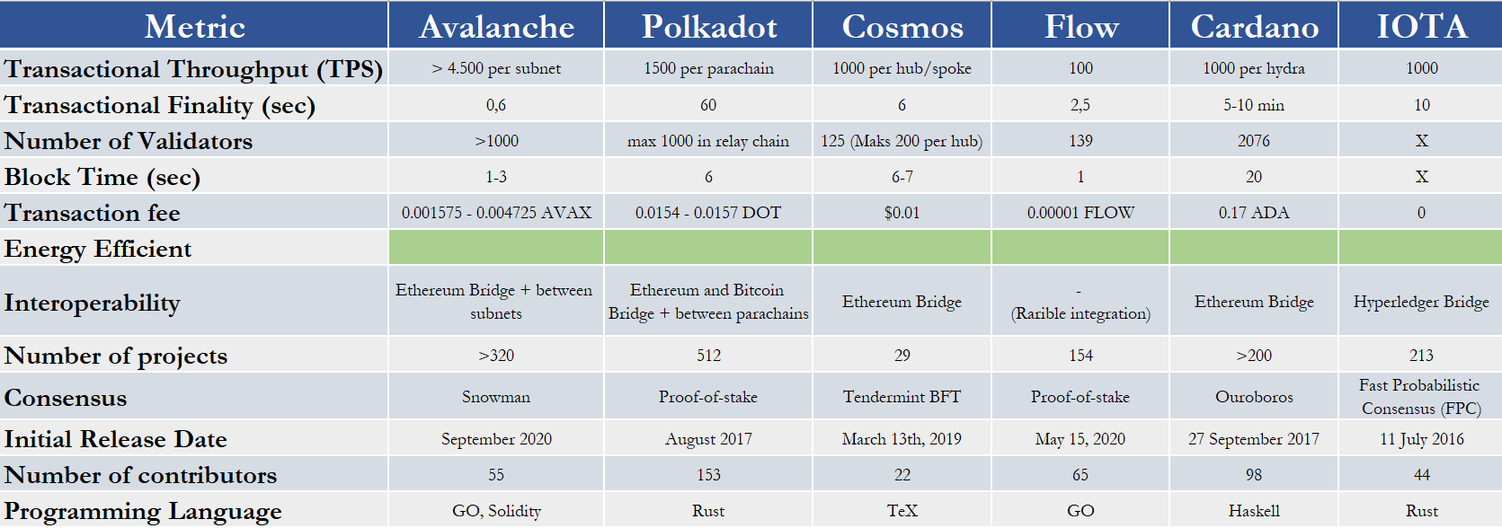
Smart Contract Platformları
Ethereum , Algorand, Avalanche, Binance Smart Chain, Cosmos, Polkadot, Solana, Cardano, Near, Tezos, Hedera etc.

Slide 11
Solidity
Solidity, akıllı sözleşmeleri uygulamak için tasarlanmış üst düzey bir programlama dilidir.
Statik olarak yazılan nesne yönelimli (sözleşme yönelimli) bir dildir.
Solidity, Ethereum Virtual Machine (EVM) üzerinde çalışan Python, c++ ve JavaScript'ten oldukça etkilenir.
Solidity, karmaşık user-defined programlamayı, kütüphaneleri ve inheritace’ı destekler.
Solidity, platformları çalıştıran blok zincirler için birincil dildir.
Solidity, oylama, kör müzayedeler (blind auctions), kitle fonlaması, çok imzalı cüzdanlar vb. gibi sözleşmeler oluşturmak için kullanılabilir.
Ethereum Virtual Machine(EVM)
Akıllı sözleşmeleri çalıştırma ortamıdır. Public networkte güvenilmeyen kodun güvenliğini ve yürütülmesini sağlamaya odaklanır. Programların birbirlerinin durumlarına erişimi olmadığını garantiler, ayrıca iletişimin herhangi bir olası müdahale olmadan kurulmasını sağlar.
Smart Contract
EVM bayt koduna derlenen ve execution için blok zincirine dağıtılan üst düzey program kodlarıdır. Üçüncü şahısların müdahalesi olmadan güvenilir işlemler yapmamızı sağlar, bu işlemler izlenebilir ve geri alınamaz.

Slide 12
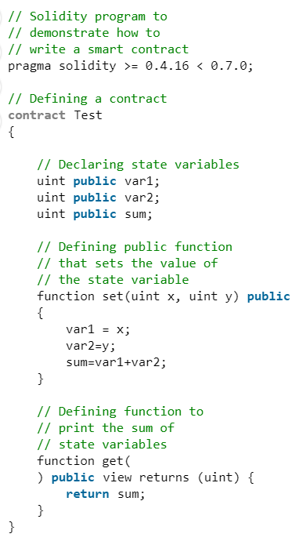
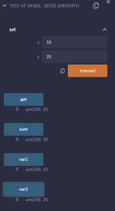
Output

Slide 13
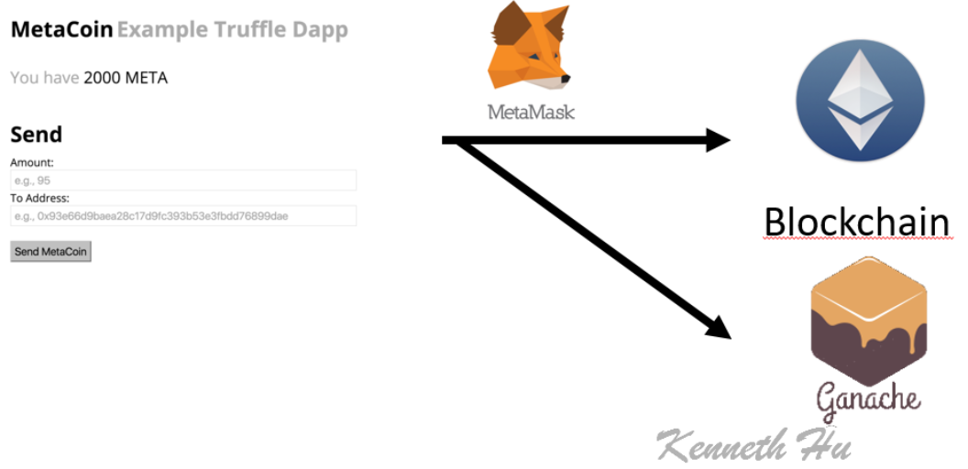
Nasıl Çalıştırılır?
1. Offline Mode: Running a solidity smart contract in Offline mode requires three prerequisites and 4 major steps to be followed to get the smart contract running:
Prerequisites:
Download and install node.js.
Install Truffle globally.
Install ganache-cli (Ethereum Blockchain Simulator).
Objectives:
Create a truffle project and configure a development network
Create and deploy smart contracts
Interact with the smart contract from Truffle console
Write tests for testing main features offered by Solidity

Slide 14
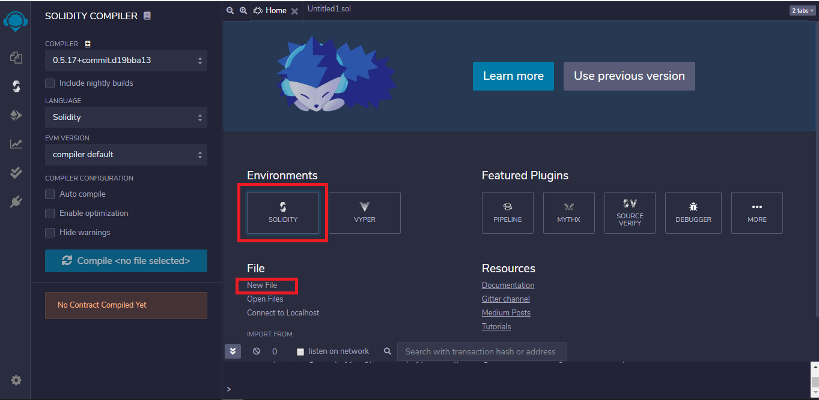
Nasıl Çalıştırılır?
2. Online Mode: Remix IDE is generally used to compile and run Solidity smart contracts in the Online Mode.
Notes:
Step 1: Open Remix IDE on any of your browsers, select on the New File and click on Solidity to choose the environment.
Step 2: Write the Smart contract in the code section, and click the Compile button under the Compiler window to compile the contract.
Step 3: To execute the code, click on the Deploy button under Deploy and Run Transactions window.
Step 4: After deploying the code click on the method calls under the drop-down of deployed contracts to run the program, and for output, check to click on the drop-down on the console.
Step 5: For debugging click on the Debug button corresponding to the method call in the console. Here you can check each function call and variable assignments.

Slide 15
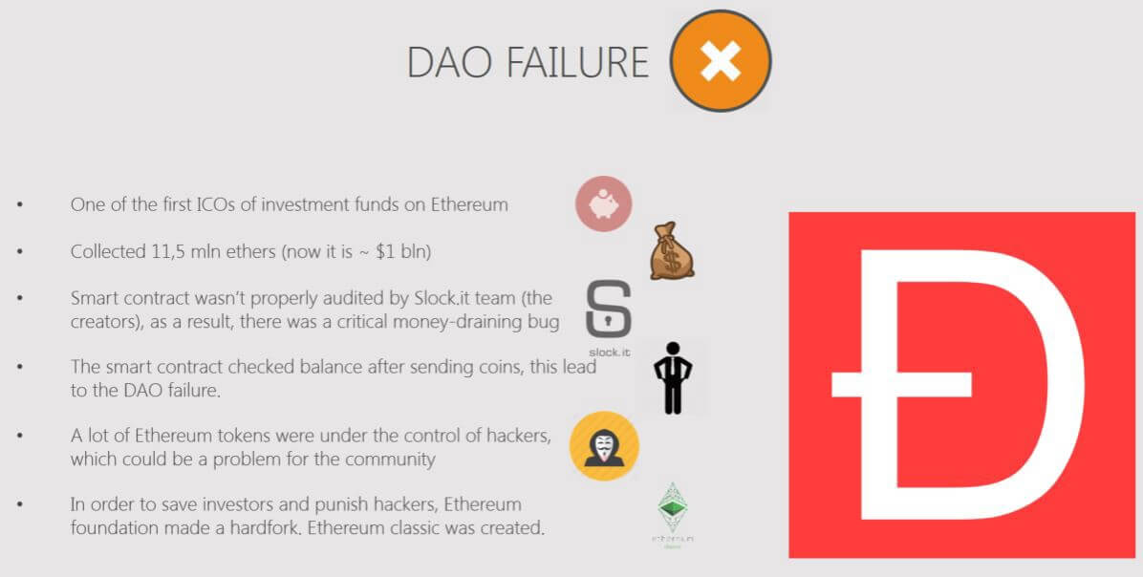
Güvenlik Zafiyetlerini Anla!
However, smart contracts are immutable. It’s sometimes impossible to upgrade contracts that are already live. In this aspect, smart contracts are closer to virtual hardware development than software development.

Slide 16
Sistemsel Riskler
1. Akıllı Sözleşme Riski
Akıllı sözleşmelerde hatalar olabilir. Daima güvendiğiniz protokollerde bir hata bulunma olasılığını göz önünde bulundurun.
2. Karşı Taraf Riski
Bir protokol nasıl yönetilir? Bazı yönetişim modelleri, fonlar üzerinde doğrudan kontrol verebilir. Kontrol ve fonları açığa çıkaracak bir atakla karşılaşıbilir.
Karşı taraf riskini, protokolü kontrol eden taraf sayısı ve sahip sayısı ile ölçebilirsiniz. Farklı protokollerin farklı derecelerde ademi merkeziyetçilik ve kontrolleri vardır. Küçük bir topluluk ve sınırlı bir geçmişe sahip protokollere karşı dikkatli olun.
3. Riski Azaltma
Yalnızca denetlenmiş akıllı sözleşmelerle etkileşim kurun.
Yalnızca önemli bir topluluğa ve ürüne sahip likit para birimleriyle etkileşim kurun.
Akıllı sözleşme sigortası satın alın .

Slide 17

TEŞEKKÜRLER!
Handan YARICI
handanyarici@gmail.com

